Slide 1

웹프로그래밍 중간과제
OOOO 프로젝트 기획서
지도교수 : 황 우 섭
학과 :
학번 :
이름 :

Slide 2
Version History
Date | Version | 내용 | Page | 총 page | 작성자
2022.05.07 | 0.1.1 | 기획서 초안 작성 | 11 | 11 | 이순용
 | 0.1.2 | Main UI page 설계 추가 | 2 | 12 | 이순용

Slide 3
SITEMAP
OOO 홈페이지
Log in
Profile
HOME
서비스 등록
학습정보
홈페이지 소개
로그인
나의 정보
메뉴이동
필요서비스 등록
모바일 앱 프로그래밍
소개 정보
로그아웃
나의 역사
메인 컨텐츠
제안서비스 등록
리엑트란
사이트맵
공지사항
하이브리드 앱 설계
서비스 링크
하이브리드 앱 구현
Footer Info
사이트 맵은 보여지는 메뉴 이외에 홈페이지에서 작성된 모든 기능 및 페이지를 한 눈에 알 수 있도록 자유롭게 구성

Slide 4
UI Layout HOME
Main Menu area
Service Registration area
Hot&New Service area
Best Provider area
whoNwho Feed area
Footer Info ( + Additional menu)

Slide 5
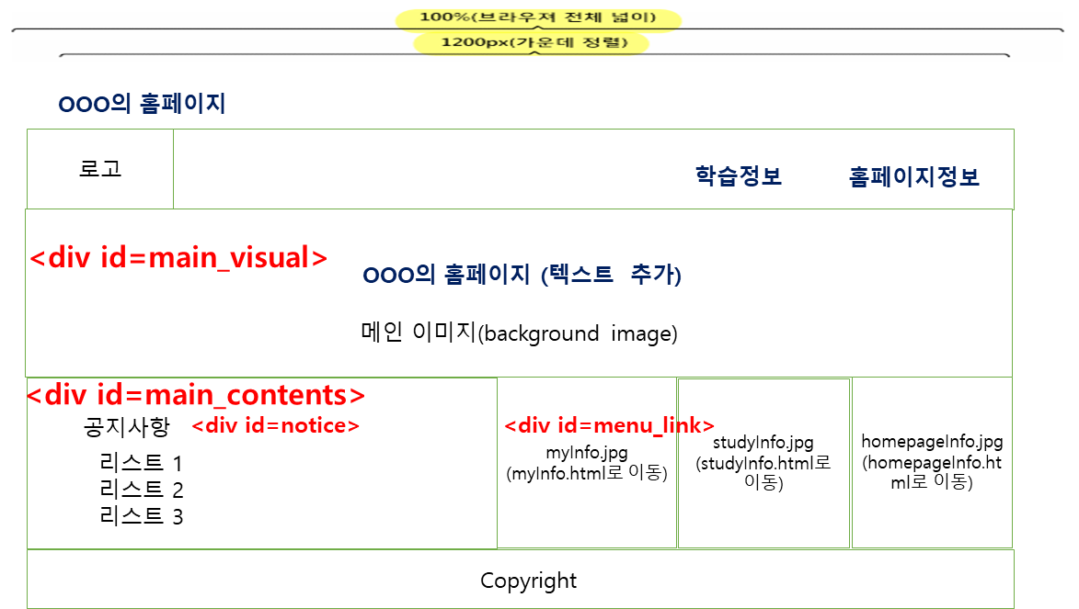
UI Layout HOME

Slide 6

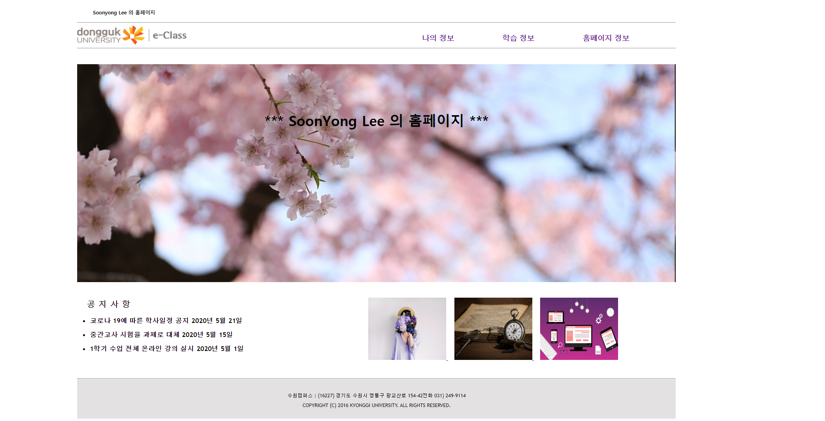
프로젝트 | OOOO Main ui 설계서 |  |  | 화면명 | Main – 메인페이지 |  | 문서명 | 스토리보드
단계 | 설계 | 날짜 | 2022. 05. 07. |  | 버전 | 0.1 | 작성자 | 이순용
<body>
Description
메인 페이지
1 웹페이지 전체 기본 width는 1200px로 작성
2. header에 nav 태그에서 메뉴 작성
메뉴에서 각 페이지로 이동할 수 있도록 작성
3. section 의 main_visual 영역은 자유롭게 구성
4. section 의 main-contents 영역은 공지사항과 메뉴중 핵심 페이지를 이미지로 이동할 수 있도록 아래와 같이 작성
5. foot 작성
<header>
myInfo.html로 이동
studyInfo.html로 이동
homapageInfo.html로 이동
<nav id=topMenu>
로고이미지
<Section id=container>
<div id=main_visual>
Background image
1
2
<div id=main_contents>
<div id=notice>
<div id=menu_link>
Imgage 클릭할 경우
각각의 title에 해당하는
페이지로 이동
나의정보
학습정보
홈페이지정보
3
4
5
<footer>
Onmouseover 이벤트의 예

Slide 7
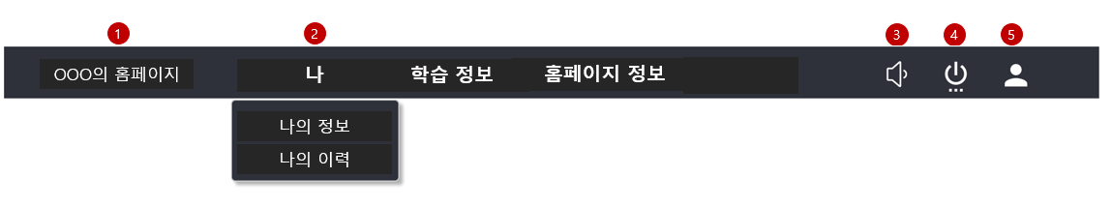
프로젝트 | OOOO Main ui 설계서 |  |  | 화면명 | Main – nav 메뉴 영역 |  | 문서명 | 스토리보드
단계 | 설계 | 날짜 | 2022. 05. 07. |  | 버전 | 0.1 | 작성자 | 이순용
Description
메인 페이지 <nav>의 메뉴 설명
1. 로고 영역
2. Main Memu 영역
1) 나
- 나의 정보 페이지
- 나의 이력 페이지
2) 학습 정보
3) 홈페이지 정보
자신이 작성한 홈페이지
구성으로 자유롭게 작성
3. 공지사항 영역
- 클릭 시 공지사항 리스트
페이지 이동한다.
4. Login 영역
- 클릭 시 로그인 Page로
이동한다.
- 로그인후 4번 아이콘이
사라지고 5번의 아이콘이
보여진다.
5. 계정정보 영역
로그인 정보를 확인할 수
있다

Slide 8
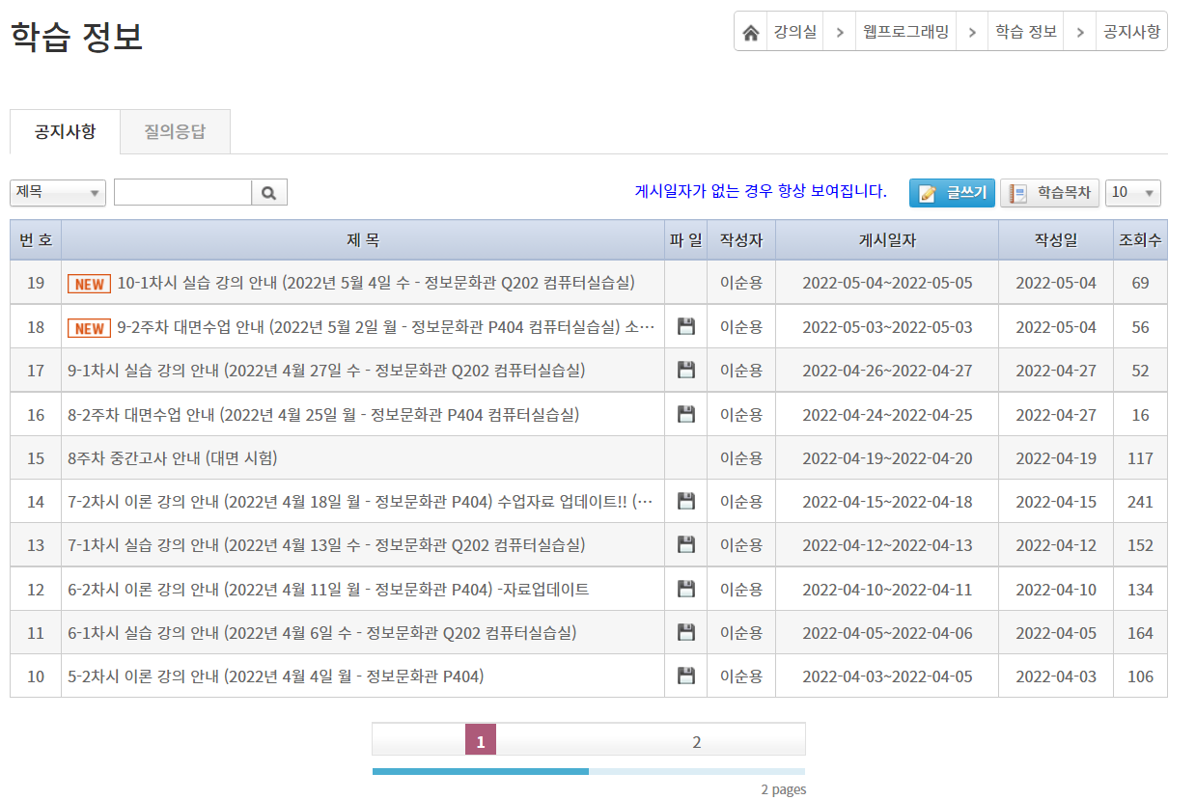
프로젝트 | OOOO Sub page ui 설계서 |  |  | 화면명 | Sub page– 공지사항 페이지 |  | 문서명 | 스토리보드
단계 | 설계 | 날짜 | 2022. 05. 07. |  | 버전 | 0.1 | 작성자 | 이순용
Description
공지사항 페이지
리스트 혹은 표를 이용하여 작성
리스트를 클릭할 경우
공지사항의 상세 페이지로 이동
페이지 구현 생략 가능
1
2
3

Slide 9
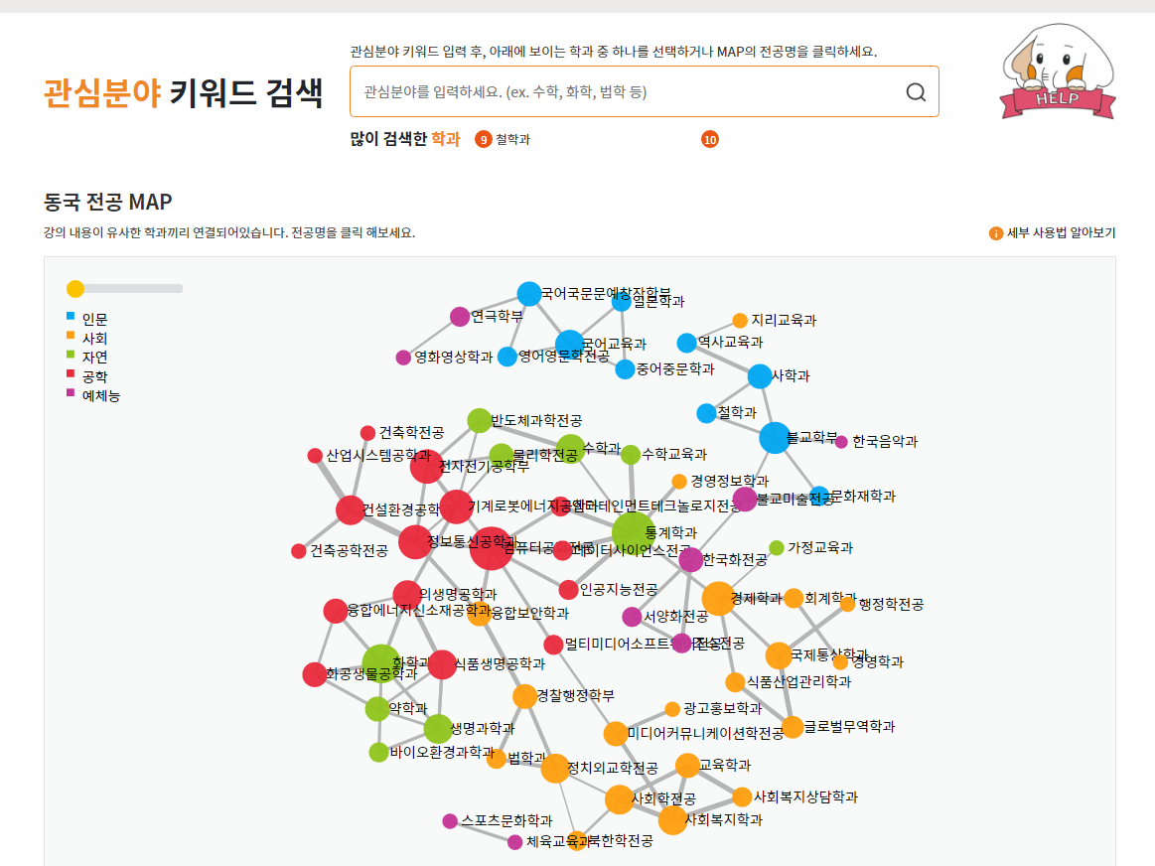
프로젝트 | OOOO Sub page ui 설계서 |  |  | 화면명 | Sub page– 검색페이지 |  | 문서명 | 스토리보드
단계 | 설계 | 날짜 | 2022. 05. 07. |  | 버전 | 0.1 | 작성자 | 이순용
Description
홈페이지의 종류 중
검색 페이지의 경우는
검색 입력창과 버튼 UI만
구현 가능
1
2
3
4

Slide 10
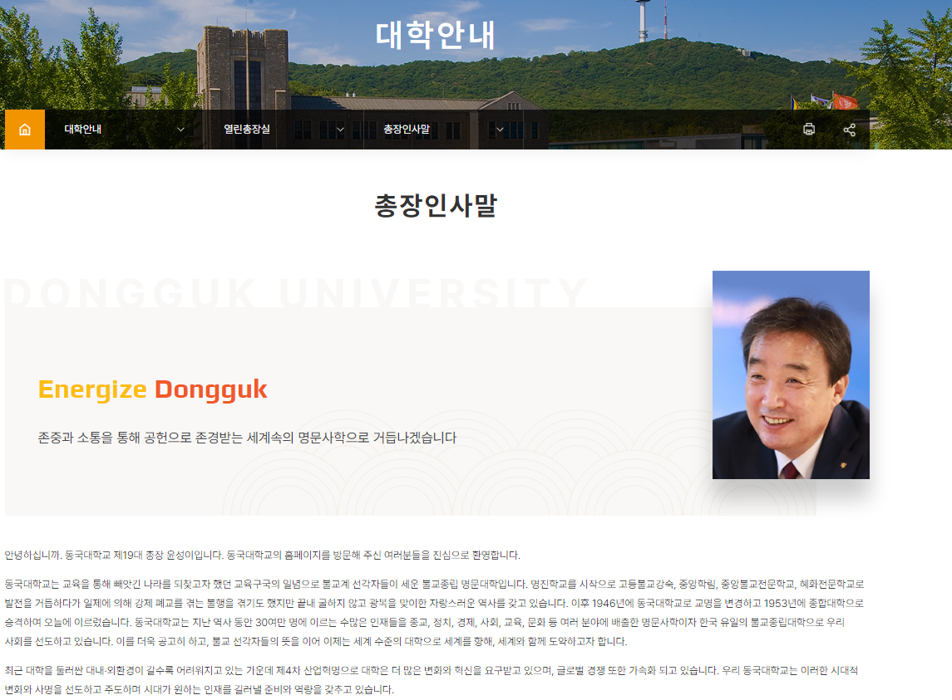
프로젝트 | OOOO Sub page ui 설계서 |  |  | 화면명 | Sub page– Hot&New Service area |  | 문서명 | 스토리보드
단계 | 설계 | 날짜 | 2022. 05. 07. |  | 버전 | 0.1 | 작성자 | 이순용
Description
홈페이지의 종류중
정보 페이지는
원하는 대로 구성하되
컨텐츠 간의 적절한 배치와 CSS 효과를 주어 깔끔하게 작성

Slide 11
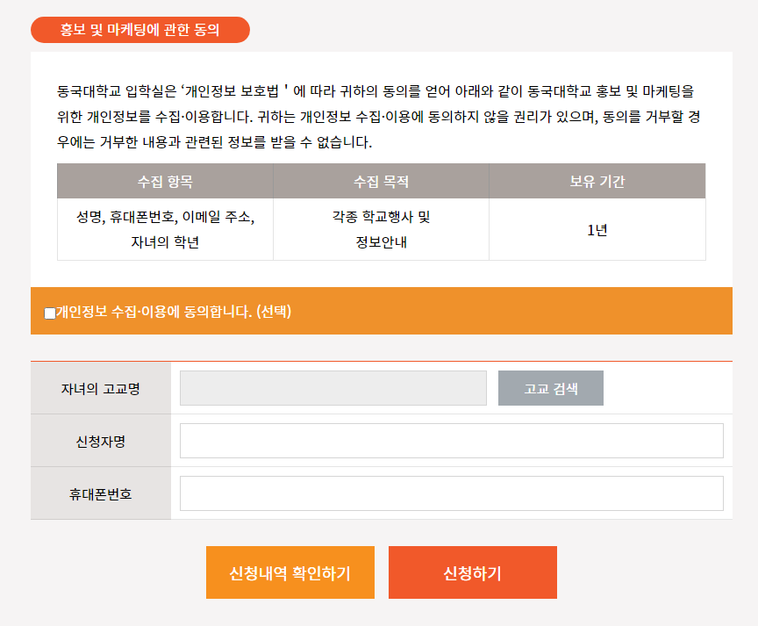
프로젝트 | OOOO Sub page ui 설계서 |  |  | 화면명 | Sub page– Hot&New Service area |  | 문서명 | 스토리보드
단계 | 설계 | 날짜 | 2022. 05. 07. |  | 버전 | 0.1 | 작성자 | 이순용
Description
홈페이지의 종류중
입력폼 페이지는
다양한 입력폼을 사용하여
작성

Slide 12
프로젝트 | OOOO Sub page ui 설계서 |  |  | 화면명 | Sub page– Hot&New Service area |  | 문서명 | 스토리보드
단계 | 설계 | 날짜 | 2022. 05. 07. |  | 버전 | 0.1 | 작성자 | 이순용
Description
홈페이지의 종류중
정보 페이지는
원하는 대로 구성하되
컨텐츠 간의 적절한 배치와 CSS 효과를 주어 깔끔하게 작성

Slide 13
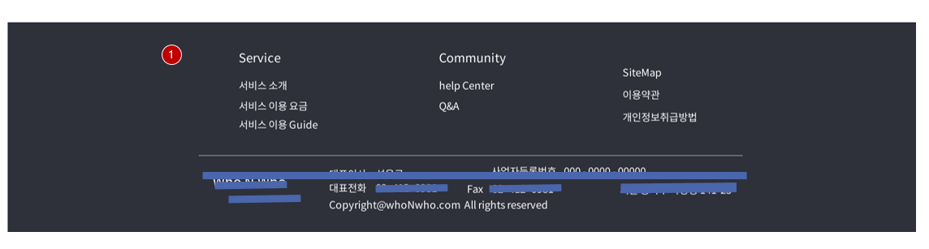
프로젝트 | OOOO Footer ui 설계서 |  |  | 화면명 | Main Pag – Footer area |  | 문서명 | 스토리보드
단계 | 설계 | 날짜 | 2022. 05. 07. |  | 버전 | 0.1 | 작성자 | 이순용
Description
전체화면의 Footer에 해당
1. 푸터 정보 영역

Slide 14
1. 과제 작성
자신이 기말 프로젝트에 구현할 홈페이지에 대한 기획서를 제출하시오.
홈페이지 주제 : 자유 주제
기획서 페이지 구성
표지
Version History
SITEMAP
메인페이지의 UI Layout
구현할 페이지 UI 설계 및 각 페이지 안에 기능 설명, 이미지 표현시 박스처리 가능(이미지 1 등 설명 추가)
2. 제출방법 :
파워포인트 파일로 작성(Homework_StoryBoard.pptx 파일을 참고로 자유롭게 작성)하여 LMS 과제에 제출
3. 제출기한 : 5월 17일 오전 10시 (기한 엄수)
4. 웹 프로그래밍 기획서 중간과제 채점 기준표
창의성 및 유용성 | 편의성 및 가독성 | 완성도 및 성실성
40% | 35% | 25%

